Slide 1

Computational Methods
计算方法
授课人:万 林 wanlin@cug.edu.cn
Fall 2023

Slide 2
第六章 数值微分
6.1 引言
6.2 导数的近似值
6.3 插值型求导公式

Slide 3


6.1 引言
数值微分是用离散方法近似地计算函数在某点的导数值。
①
实际问题中，求函数 的导数 通常要比求 复杂很多。
有时 仅由表格形式给出, 用通常的导数定义无法求导, 因此要寻求其他方法近似求导。
②
③
求解数值导数的公式对开发求解常微分方程和偏微分方程算法非常重要。

Slide 4
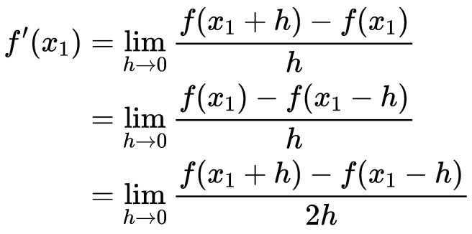

6.2 导数的近似值
6.2.1 差商的极限
# 微分的定义：
求x₁处的一阶导数
（1）
# 几何意义
称为步长。
x₀=x₁-h
x₁
x₂=x₁+h

Slide 5
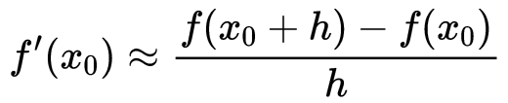
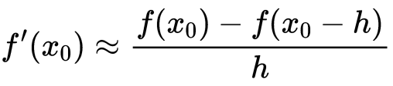
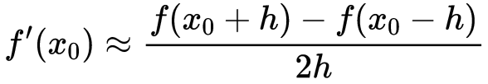
6.3 数值差商公式
最简单的数值微分是用向前差商近似代替导数（如果f(x)在点x的右边的值可计算），即
同样，也可用向后差商近似代替导数（如果f(x)在点x的左边的值可计算），即
或中心差商的方法（如果f(x)在点x的左右两边的值都可计算），即
中点公式
可以看出中心差商是向前差商和向后差商的算术平均值。上述三种方法的截断误差分别为O(h)、O(h)和O(h²)。
表示截断误差以什么样的方式趋近于0

Slide 6
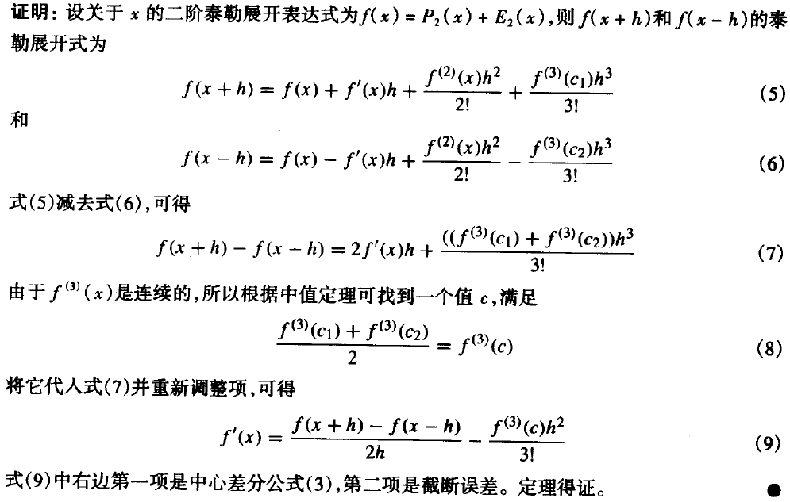

证明：中心差商的截断误差为O(h²)。
介
商
展开成一阶Taylor多项式可得到向前和向后差商的截断误差。

Slide 7
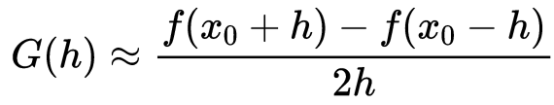
6.3 数值差商公式
如右图所示，
前述3种导数的近似值分别表示弦线AB，AC和BC的斜率，分别与切线AT的斜率进行比较后，可见弦BC的斜率更接近于切线AT的斜率f’(x₀)。
因此从精度方面看，用中心差商近似代替导数值更可取，称
（10）
为求f’(x₀) 的中点方法。

Slide 8
6.3 数值差商公式
从截断误差角度：步长越小，计算结果越准确。
从舍入误差角度：h越小，f(a+h)与f(a-h)越接近，直接相减会造成有效数字的损失。
从舍入误差的角度而言，步长是不宜太小的。

Slide 9
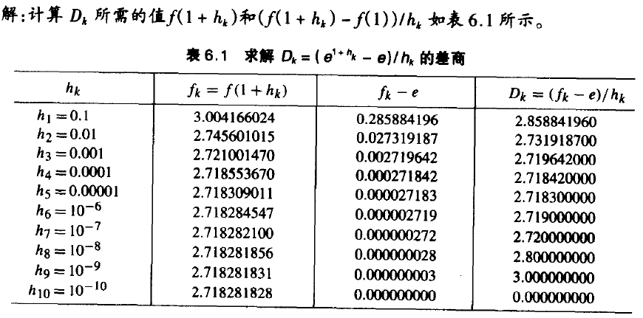
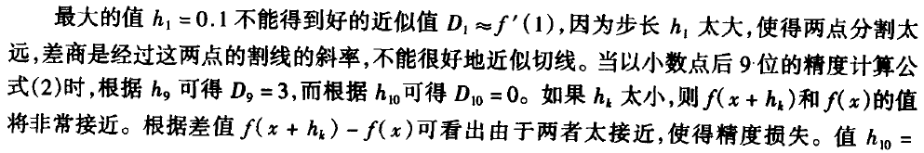
例 6.4
精度为小数点后9位
向前差商法
怎样选择最佳步长，使截断误差与舍入误差之和最小呢？

Slide 10
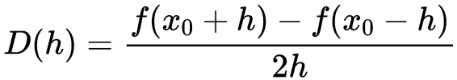
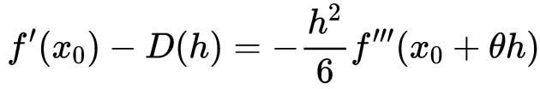
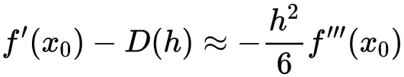
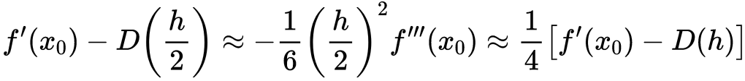


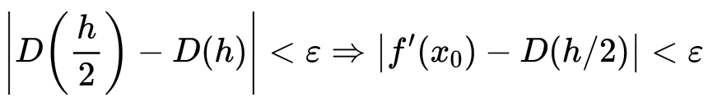
如何选择合适的步长？
可采用步长二分及事后误差估计法确定最佳步长
以中点公式的步长选择为例，令
由前面可知
当h适当小时
两端再同乘以4/3，移项可得
可见只要二分前后两个近似值很接近，就可保证D(h/2)的截断
误差很小
此时的步长h/2就是合适的步长

Slide 11

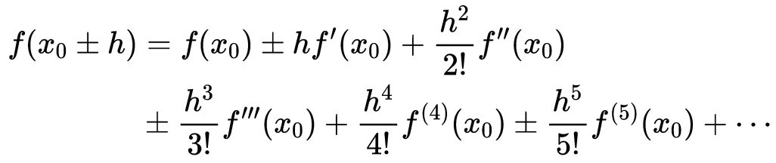
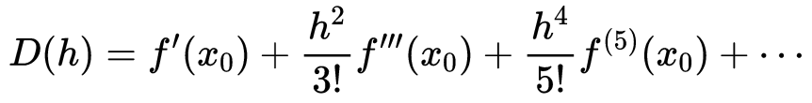

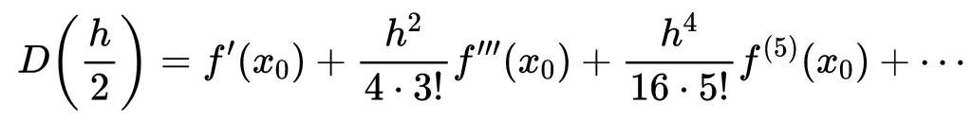



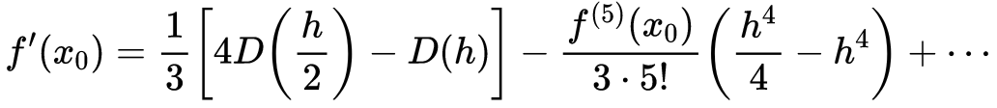
如何提高精度？
可采用Richardson外推法从低阶公式中产生高精度结果
依然以中点公式为例，令
在x₀处作Taylor展开，有
代入上式，得
，整理得

Slide 12
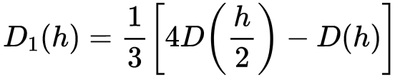




如何提高精度？
可采用Richardson外推法从低阶公式中产生高精度结果
依然以中点公式为例，令
令 ，显然 是截断误差精度更高的公式
其截断误差为 ，比 的截断误差 精度更高。

Slide 13
数值微分的MATLAB命令
diff(x) 向量x的向前差分； % diff(x)/h 即为计算数值导数 diff(x, n) 向量x的n阶向前差分；
例6.1：
，求函数
的数值导数，并画出
的图像。
解：f=@(x) sqrt(x.^3+2*x.^2-x+12)+(x+5).^(1/6)+5*x+2;
x=-3:0.01:3;
df=diff(f([x,3.01]))/0.01;
plot(x,df)

Slide 14
的一阶导数

Slide 15
数值微分
有限差商逼近导数－f (x)有解析表达式
使用插值方法构造光滑曲线，对插值曲线微分－f (x)只有表格形式

Slide 16



6.4 插值型求导公式
函数f(x)的导数可用插值多项式P(x)的导数来近似代替，即
(11)
这样建立的数值微分公式，统称为插值型求导公式。
应当指出的是即使P(x)与f(x)处处相差不多，但
与 在某些点仍然可能出入很大，因而在使用插值求导公式时，要注意误差分析。

Slide 17
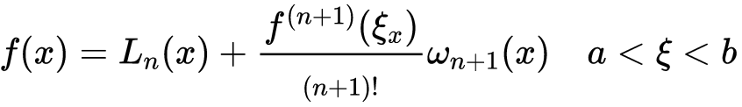
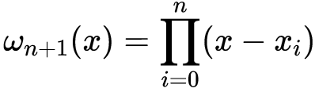

6.4 插值型求导公式
设L_{n}(x)是f(x)过点{x₀, x₁, x₂, …, x_{n}}⊂[a, b]的n次插值多项式, 由Lagrange插值余项, 对任意给定的x∈[a, b]，总存在如下关系式:
若取数值微分公式
误差为:

Slide 18
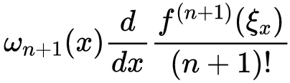

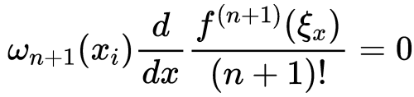
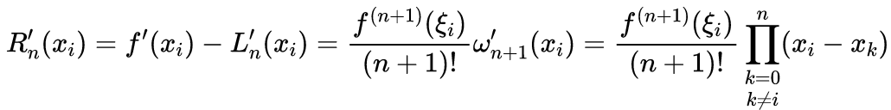
6.4 插值型求导公式
中 是未知的，其误差无法估计。
注意到在插值节点处 ，此时
的余项为：
因此插值型求导公式常用于求节点处的导数值

Slide 19

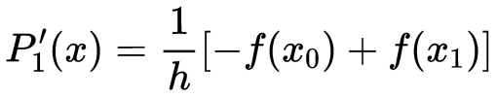



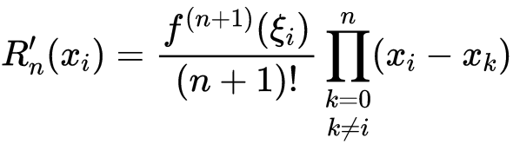
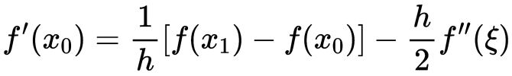
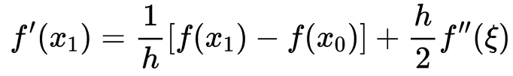
6.4 插值型求导公式
下面给出求节点处导数值的两点公式和三点公式。
(1) 两点公式
设已给出两个节点上x₀, x₁上的函数值f (x₀), f (x₁)，作线性插值
对上式两端求导，记h = x₁ – x₀，则有
又 ，于是有下列求导的两点公式
而利用余项公式 知，带余项的两点公式是

Slide 20
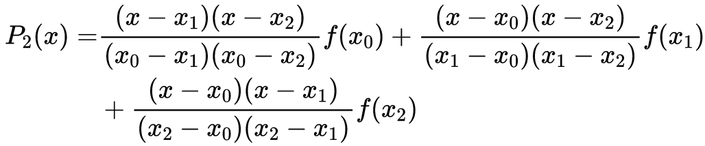
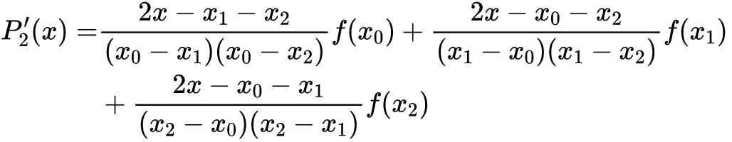





6.4 插值型求导公式
(1) 三点公式
设已给出三个节点上x₀, x₁, x₂上的函数值，假定所给的节点是等距
的，作二次插值
两端求导得
又
中点公式

Slide 21

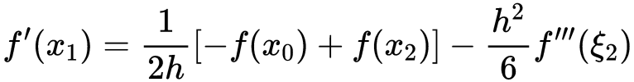
6.4 插值型求导公式
(1) 三点公式
与两点公式同样处理，可得带余项的三点求导公式

Slide 22
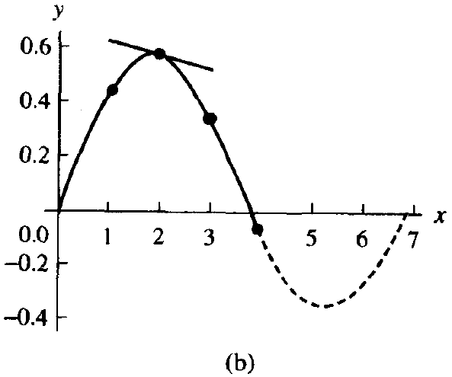
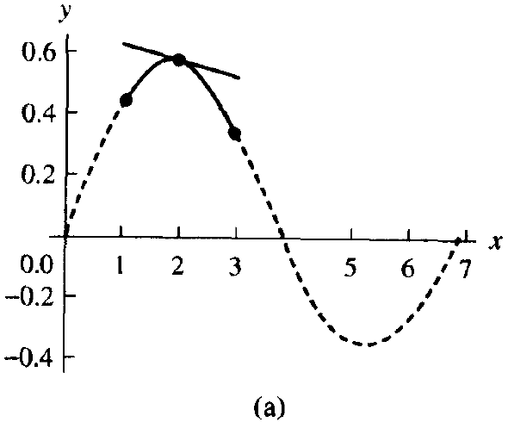
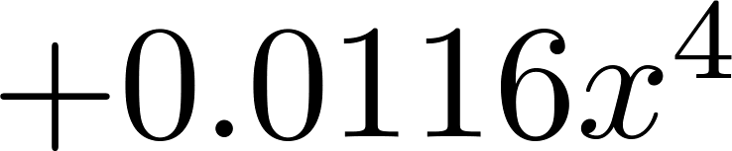
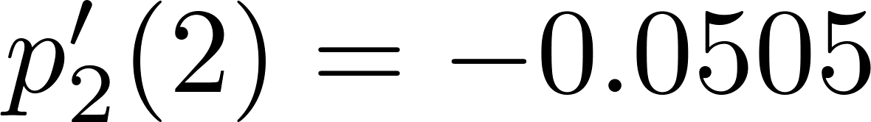
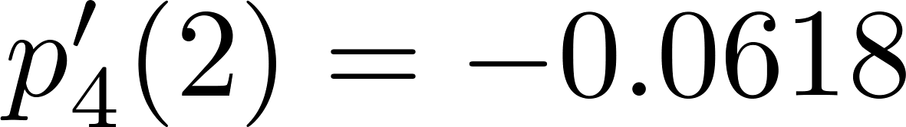
例6.3 在区间[0,7]内，考察8个等距点：
(0,0.0000), (1,0.4400), (2,0.5767), (3,0.3391), (4,-0.0660), (5,-0.3276), (6,-0.2767), (7,-0.004)
真实值: -0.0645
经过点(0,0.0000), (1,0.4400), (2,0.5767), (3,0.3391), (4,-0.0660)的插值多项式
经过点(1,0.4400), (2,0.5767), (3,0.3391)的插值多项式
求导可得
求导可得

Slide 23
本章教学要求及重点难点
了解数值微分的基本概念
熟练掌握导数的近似值、数值差分公式、插值型求导公式的基本理论

